Slide 1
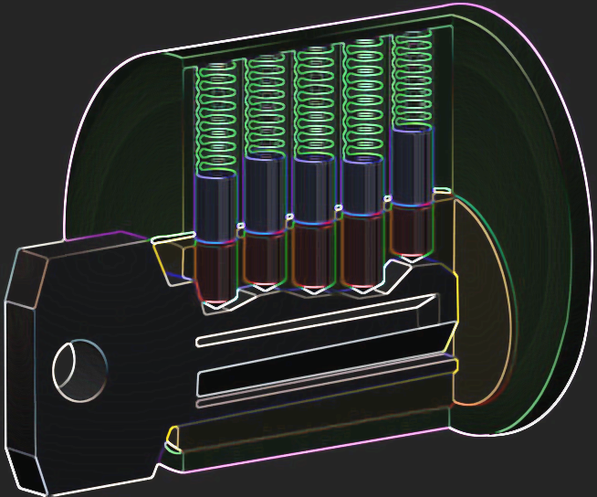
Smart Locking System with Capacitive Sensor
Antoni
Mahardianto Yudha Bestari
Muhammad Rizqi Kautsar

Slide 2
Latar Belakang
Kecanggihan sebuah sistem pengunci pada Smart Car
Peningkatan keamanan sebuah mobil dengan manipulasi sistem pengunci yang menggunakan capacitive sensor.

Slide 3
Skenario
Sebuah perusahaan perangkat semikonduktor dan mikroprosesor ingin membuat sebuah sistem pintar sederhana yang menambah sekaligus menggantikan sistem keamanan konvesional pada mobil. Maka dibuatlah sebuah sistem pengaman dengan menggunakan Capacitive Sensor untuk membuka kunci dari mobil tersebut. Sistem ini memiliki dua buah kondisi, yaitu satu kondisi sistem berada didalam mobil untuk membuat satu saved pattern yang digunakan sebagai pattern password, kondisi kedua adalah sistem yang berada diluar yang berfungsi sebagai unlock pattern untuk membuka kunci pintu.

Slide 4
Sistem Save Pattern
Pada saat sistem pertama kali dijalankan, user akan diminta untuk mensetting pattern yang akan digunakan untuk melakukan penguncian dan pembukaan pintu yang akan disimpan pada aplikasi android.
Sistem Unlock Pattern
Prinsip sistem unlock adalah mencocokkan setiap nilai elemen yang telah disimpan dengan nilai elemen yang baru diambil dari touch panel unlock, bila nilai-nilai ini sama maka pintu akan terbuka.
Jika ada pengguna yang diduga ingin mencuri mobil dengan cara melakukan brute force pada pattern, apabila sebanyak lima kali pencuri atau user lain gagal mencoba maka sistem akan mengeluarkan notifikasi berupa alarm yang berbunyi dari sistem tersebut.

Slide 5
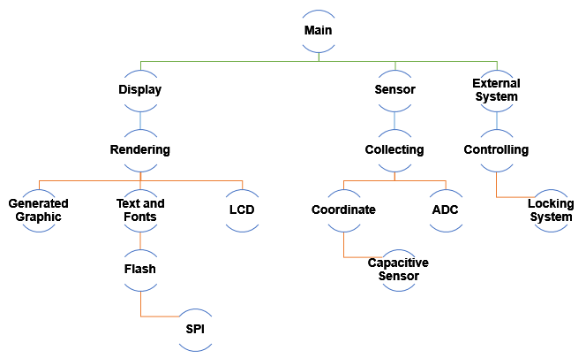
Arsitektur Diagram

Slide 6
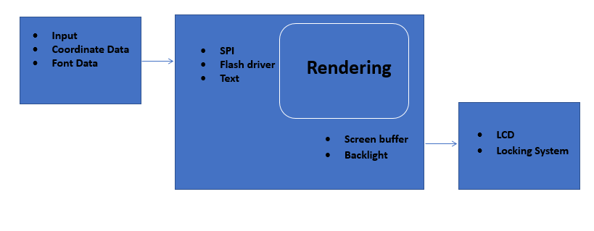

Slide 7
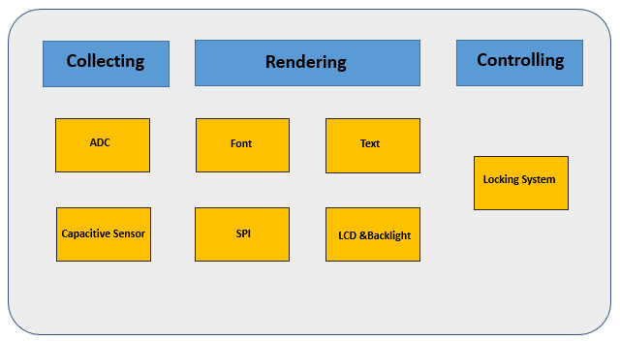

Slide 8
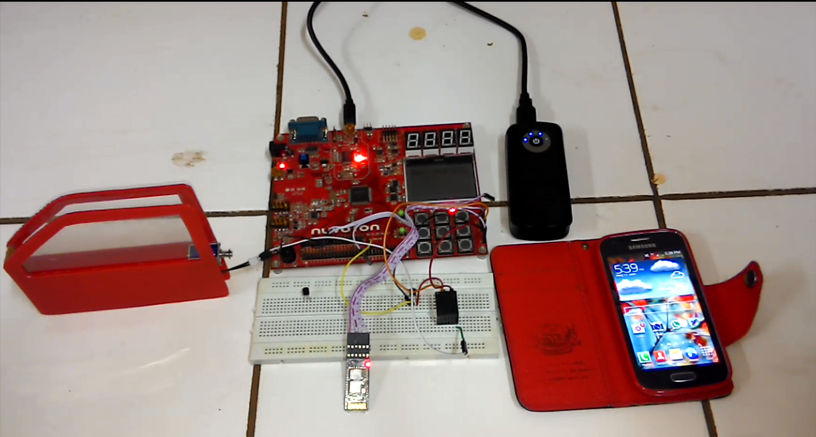
Pengoperasian Alat

Slide 9
Smartphone android terlebih dahulu diinstall aplikasi “smart lock door”.
User mensetting pattern awal yang berfungsi sebagai password untuk membuka dan menutup kunci.
Jika pattern telah dibuat, klik test gesture pada layar HP android, apabila fitur Bluetooth belum diaktifkan, maka sistem akan meminta user untuk mengatifkan Bluetooth dan menyambungnya pada Bluetooth module yang ada pada sistem.
Pintu awal berada pada keadaan terkunci. Kemudian user harus membukanya dengan pattern yang telah disetting di awal tadi, jika kombinasi pattern/gesture sama/match maka kunci akan terbuka.
Untuk menutup pintu dan menguncinya maka user hanya perlu membuat gesture yang sama pada layar aplikasi, maka pintu akan otomatis mengunci.

Slide 10
Kesimpulan
Jadi, pada proyek ini, kami mencoba membuat sebuah prototype smart locking system dengan menggunakan capacitive sensor. Yang bertujuan untuk meningkatkan tingkat keamanan dan kenyamanan pengguna mobil, karena sistem ini akan menggabungkan locking system konvensional, handle pintu dan alarm.

